Slide 1
Сортування та впорядкування об’єктів за деякою ознакою.
За новою програмою

Slide 2
Сортування та впорядкування об’єктів
Ви вже зустрічалися з логічними задачами на уроках математики та інформатики, наприклад, працюючи з навчальними онлайн-програмами.

Slide 3
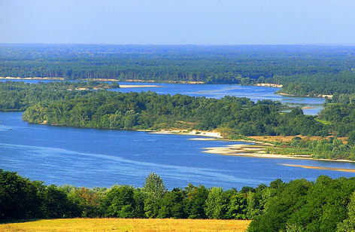
Сортування та впорядкування об’єктів
Основним поняттям логіки є висловлювання — речення, у якому щось стверджується або заперечується. Висловлювання може бути тільки розповідним реченням.
Які з наведених речень є висловлюваннями, а які — ні?
Дніпро — найбільша річка України.
Яка сьогодні погода?
Зачини вікно.

Slide 4
Сортування та впорядкування об’єктів
Поміркуйте, які з поданих речень є висловлюваннями.

Slide 5
Сортування та впорядкування об’єктів
Висловлювання можуть бути:
Істинними (правильними)
Хибними (неправильними)

Slide 6
Сортування та впорядкування об’єктів
Поміркуйте, які з висловлювань є істинними, а які — хибними.
Херсон — столиця України.
Число 5 більше від числа 3.
Квітень — осінній місяць.
У квадрата всі сторони рівні

Slide 7
Сортування та впорядкування об’єктів
Деякі висловлювання є істинними або хибними залежно від певної умови.
Розгляньте малюнки. Коли ті самі висловлювання є істинними, а коли — хибними?
Те саме висловлювання може бути істинним за одних умов і хибним — за інших.

Slide 8
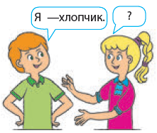
Сортування та впорядкування об’єктів
Розв’яжіть задачу.
Сашко виголосив істинне висловлювання. Наталка його повторила, і висловлювання
виявилося хибним.
Чи може таке бути?
Наведіть свої приклади таких висловлювань.

Slide 9
Сортування та впорядкування об’єктів
У математичній логіці хибність та істинність висловлювань позначають числами 0 і 1 відповідно.
1
0

Slide 10
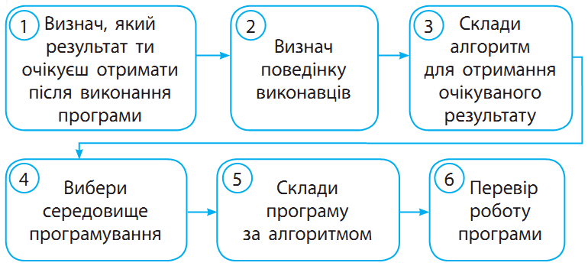
Сортування та впорядкування об’єктів
Розглянь схему. З’ясуй основні кроки при створенні комп’ютерної програми.

Slide 11
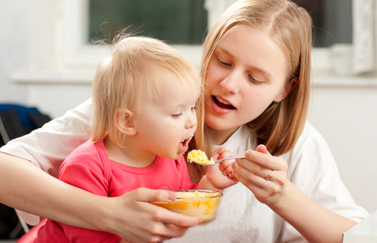
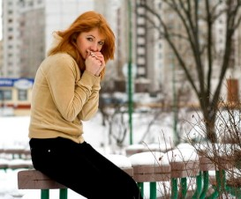
Сортування та впорядкування об’єктів
Ви, мабуть, неодноразово чули, як маленькі діти заперечують своїм батькам: «їж, це смачна каша». — «Ні, це несмачна каша»; «На вулиці холодно». — «На вулиці не холодно».

Slide 12
Сортування та впорядкування об’єктів
Висловлювання, в якому заперечується зміст того, про що йшлося у вихідному висловлюванні, називають запереченням.

Slide 13
Сортування та впорядкування об’єктів
Якщо вихідне висловлювання є істинним, то його заперечення є хибним, і навпаки. Наприклад, висловлювання «У квадрата всі сторони рівні» є істинним, а його заперечення «У квадрата не всі сторони рівні» є хибним.

Slide 14
Сортування та впорядкування об’єктів
Висловлювання та його заперечення не можуть бути одночасно істинними або одночасно хибними.

Slide 15
Сортування та впорядкування об’єктів
Визначте за малюнком, які висловлювання є істинними, а які — хибними. Знайдіть висловлювання, до якого побудоване заперечення.
На вулиці ллє дощ.
Під дощем йде дівчинка
На вулиці сяє сонце
На вулиці не ллє дощ.

Slide 16
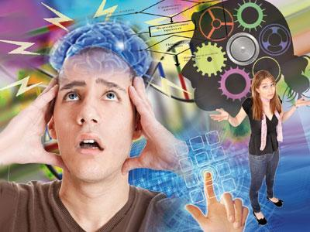
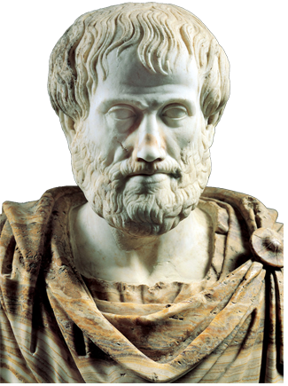
Цікавинки
Логіка (від грецьк. logos — слово, думка, роздум, поняття) — найдавніша наука про мислення. Народилася логіка ще в середині IV ст. до н.е. «Батьком логіки» вважають великого давньогрецького вченого та філософа Аристотеля.

Slide 17
Запитання і завдання
Як ви розумієте, що таке висловлювання?
Які бувають висловлювання?
Що таке заперечення? Складіть за малюнком висловлювання та його заперечення.

Slide 18
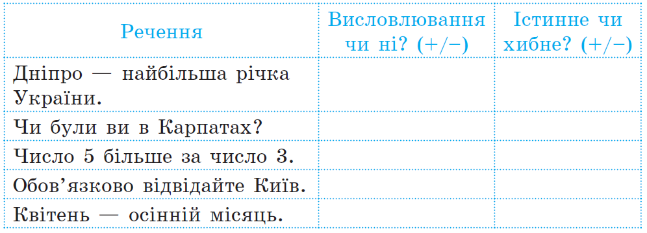
Запитання і завдання
Визначте, які з наведених речень є висловлюваннями, а які — ні; які з висловлювань є істинними, а які — хибними. Поставте в таблиці відповідні знаки.
+
+
-
Не висловлювання
+
+
-
Не висловлювання
+
-

Slide 19
Запитання і завдання
Запишіть заперечення до наведених висловлювань. Позначте істинні (+) та хибні (-) висловлювання за поданим малюнком.
+
-
На вулиці не світить сонце.
-
+
Деревце не вкрите листям.

Slide 20
Запитання і завдання
Створіть малюнок, для якого всі наведені висловлювання були б істинними.
1) На малюнку 4 квадрати.
2) Зелений квадрат ліворуч від жовтого.
3) Червоний квадрат крайній зліва.
4) Синій квадрат ліворуч від зеленого.

Slide 21
Запитання і завдання
Мишко, Сашко та Єгор читали книжки: один — про мандри, другий — про спорт, а третій — про природу. Сашко сказав, що його книжка не про спорт. Мишко сказав, що його книжка ні про природу, ні про спорт. Хто яку книжку читав?
Допишіть у реченнях імена хлопців так, щоб утворились істинні висловлювання.
Мишко
Мишко
Сашко

Slide 22
Запитання і завдання
Мишко, Сашко та Єгор читали книжки: один — про мандри, другий — про спорт, а третій — про природу. Сашко сказав, що його книжка не про спорт. Мишко сказав, що його книжка ні про природу, ні про спорт. Хто яку книжку читав?

Slide 23
Запитання і завдання
Дано числа: 324, 11, 456, 6, 478, ЗО, 999. Позначте істинне висловлювання.

Slide 24
Працюємо за комп’ютером

Slide 25
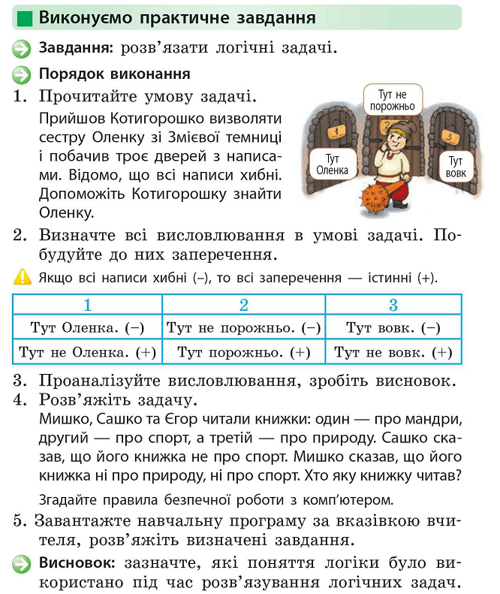
Працюємо за комп’ютером
Виконайте практичне завдання

Slide 26
Дякую за увагу!
За новою програмою

